Slide 1
ALPHA版 --日程管理系统--
陈金龙
-70066002-

Slide 2


AGENDA
Introduction​
Primary goals
Progress
​Progress Tour​

Slide 3

Introduction

Slide 4
PRIMARY GOALS
日程管理系统

Slide 5
AREAS OF FOCUS
实现剩下的功能
实现良好的用户界面
提高用户体验

Slide 6
Progress
日程管理系统

Slide 7
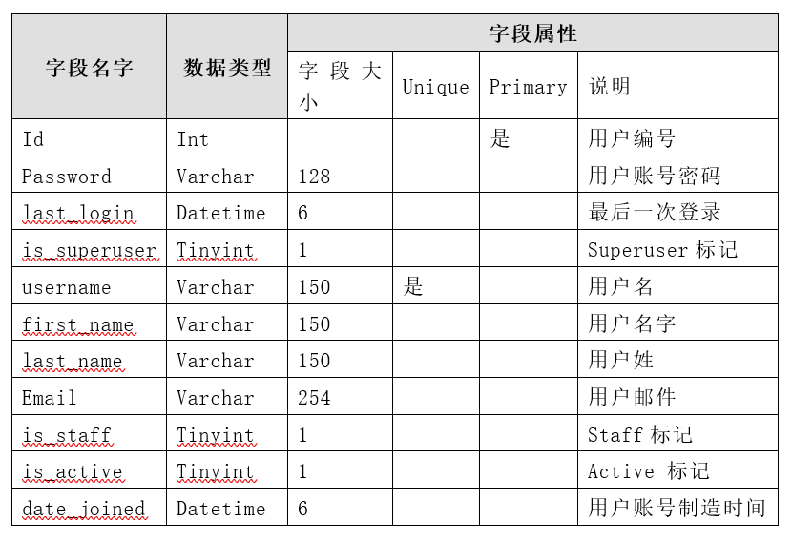
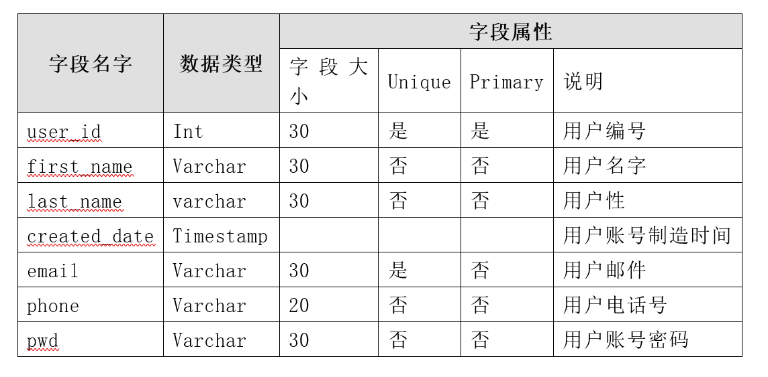
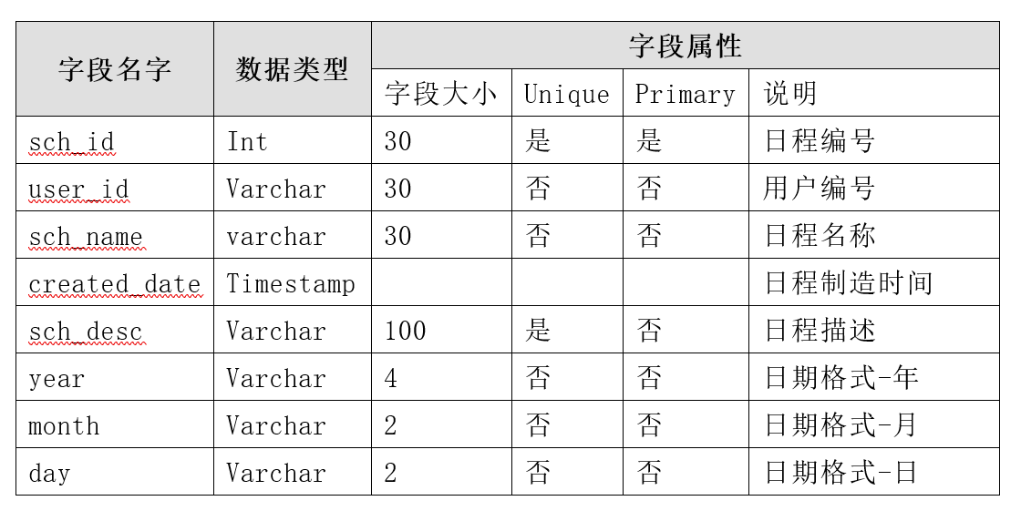
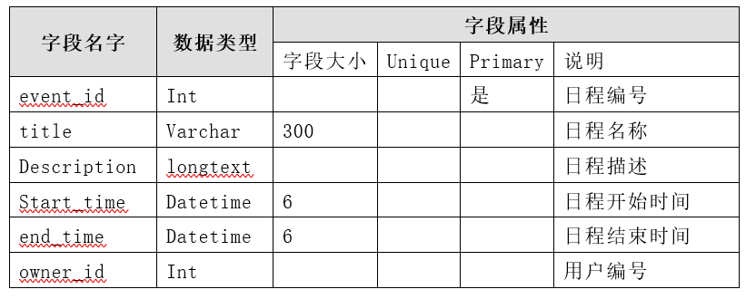
数据结构设计

Slide 8
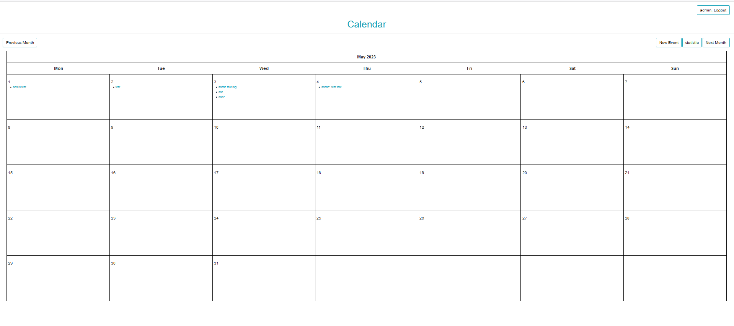
页面设计

Slide 9
Summary
日程管理系统

Slide 10







Progress SUMMARY
完成
完成
正在进行
未开始
未开始
系统设计
数据库实现
程序实现
&
页面设计
实现前端部分
DEBUG
&
用户体验
用户管理，基本功能
统计功能实现
重设密码界面，良好GUI

Slide 11
Progress Tour
系统展示

Slide 12

THANK YOU
“Good software,
like wine,
takes time.”
- Joel Spolsky

